Slide 1


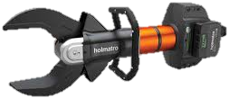


NIVEL 1
BASICO

Slide 2
Método del rescate vehicular
Este material es de nivel básico.
El mismo requiere que se busque el nivel operaciones.
Material de referencia.
NFPA. 1006 Cualificaciones en rescate técnico.
NFPA. 1670 Estándar en operaciones y entrenamiento.
NFPA; 1936 Herramientas de rescate.
Libro de técnicas de rescate vehicular Holmatro.
Manual Aprat. Bomberos de España.
Fuente de imágenes.
Googles.
Propias del autor de la clase.

Slide 3
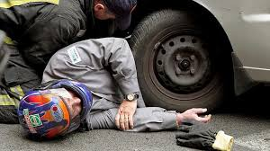
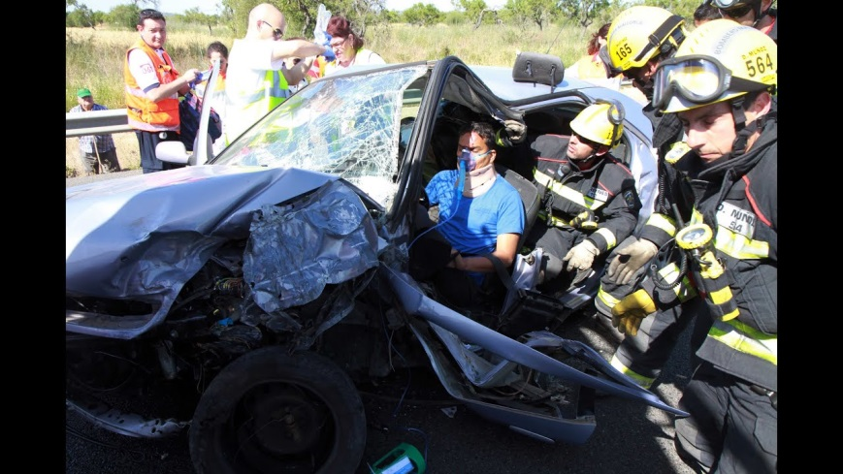
Método del rescate vehicular
El siguiente es un material en el cual se desarrolla en forma teórica el rescate de personas que tras una colisión, se encuentren en condiciones que ponen en riesgo su vida.

Slide 4
Método del rescate vehicular
Antes de comenzarlas las labores de rescate debemos identificar:
Escenario: comprende todo el entorno a la escena en que se vea afectado por la emergencia.
Escena: comprende el sector donde se encuentran las victimas atrapadas.

Slide 5
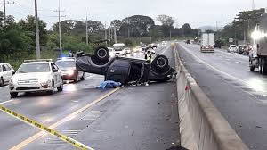
Método del rescate vehicular
Escena
Escenario

Slide 6
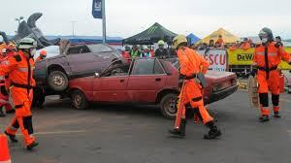
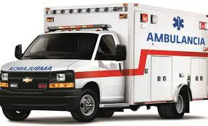
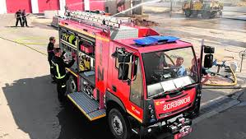
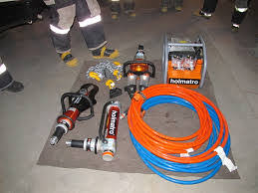
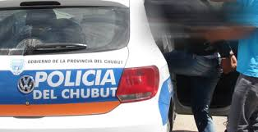
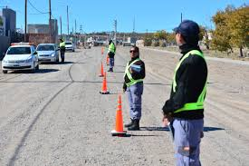
Método del rescate vehicular
Delimitar los sectores de trabajo. Nos proporciona un mejor manejo del escenario.
Zona caliente
Rescatistas.
Bomberos.
Médicos.
Zona tibia
Parque de materiales.
Ambulancia.
Móvil de bomberos.
Zona fría

Slide 7
Método del rescate vehicular
Determinar el nivel de atrapamiento de las victimas.
Mecánico. La persona accidentada no puede salir del vehiculó por motivos estructurales del mismo
Físico 1. la persona que sufrió el accidente no puede salir del vehículo por sus heridas. Ej: una fractura.
Físico 2. la persona accidentada se encuentra aprisionada con partes del vehículo,

Slide 8
Método del rescate vehicular
Para mantener un control de la victima y la escena de trabajo, debemos mantener una organización de las maniobras a realizar.
Por este motivo es que aplicaremos el método de rescate vehicular el cual se desarrolla de la siguiente manera.
Seguridad en la escena.
Estabilización.
Aproximación a la victima.
Acceso a la victima.
Extricación vehicular.
Extracción de la victima.

Slide 9
Método del rescate vehicular
Seguridad en la escena
Asegurar escenario y escenario
Colocar el móvil protegiéndonos del transito. (se colocara a una distancia de unos o mas de 20 mts. Tomando de referencia la escena.)
Sectorizar el escenario.(colocar conos y cintas de peligro).
Armar línea de protección.
Realizar un 360 grados.
Controlar fluidos.(combustible, aceites, refrigerantes, y líquidos que este pudiera transportar ).
Controlar solidos. (Mercancías que pudieran ser transportados y que requieren ser controlados).
Corte de batería. evaluar la situación, antes de realizar el corte.
Control de peligros adyacentes. (cables con tensión eléctrica, postes, arboles, publico. Allegados a la victima, Animales, todo riesgo debe ser controlado).

Slide 10
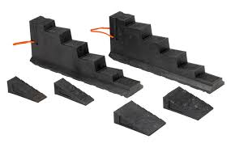
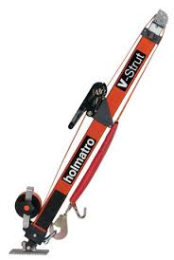
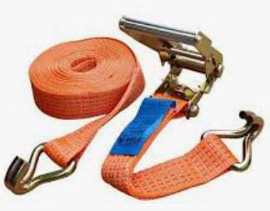
Método del rescate vehicular
Material para realizar una estabilización
Tacos simples.
Tacos escalonados.
Cuñas.
Puntales.
Fajas con trinquetes.
Cojines neumáticos.

Slide 11
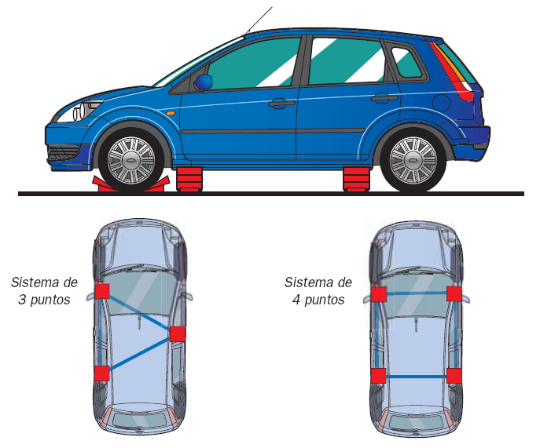
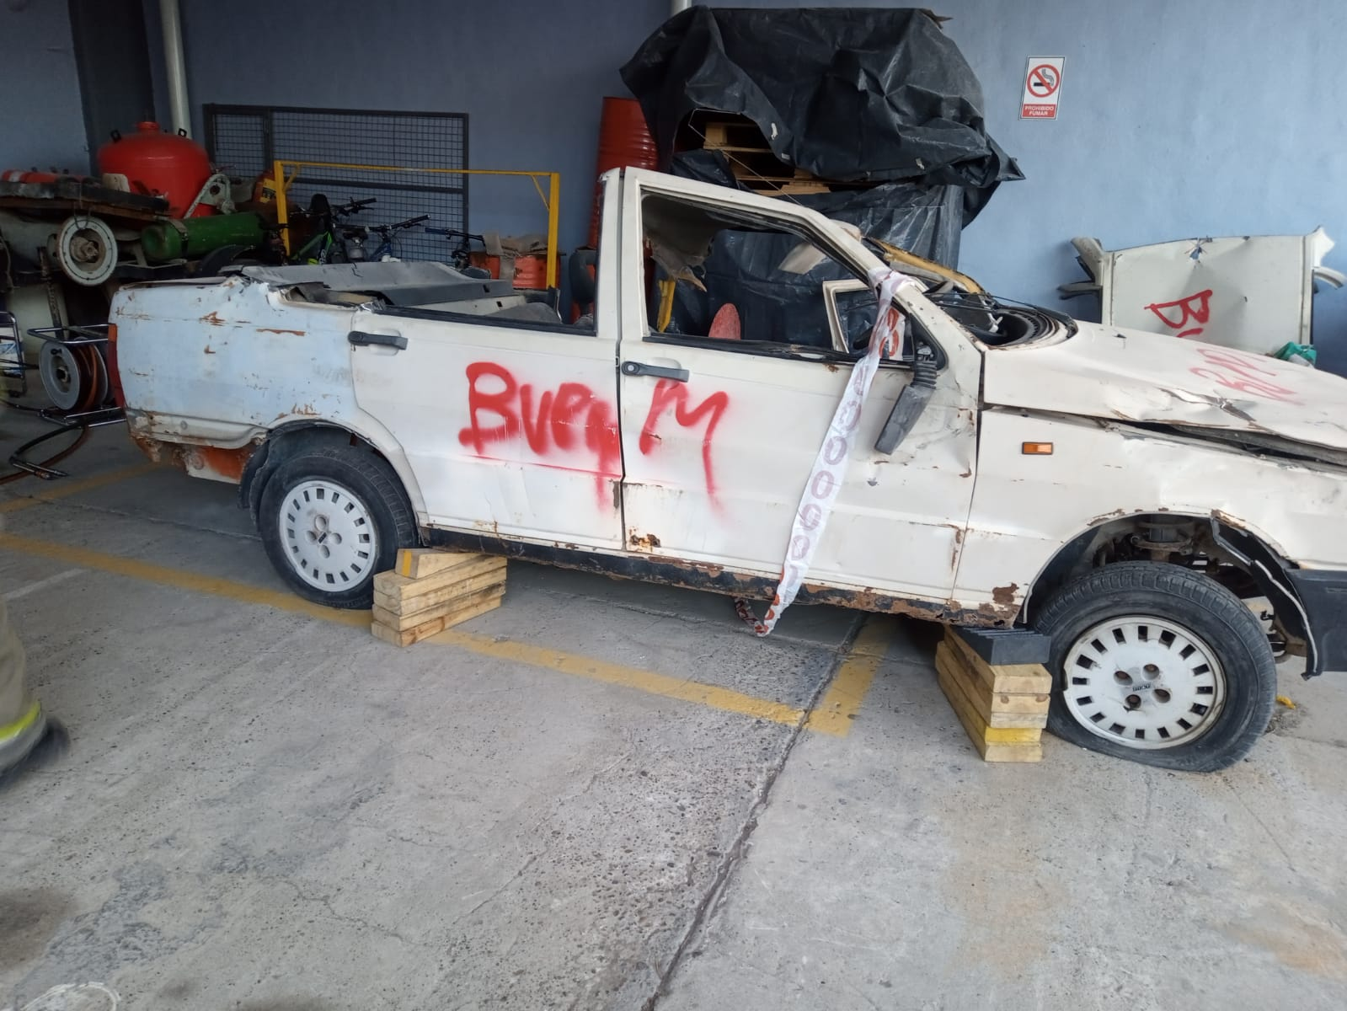
Método del rescate vehicular
Estabilización
Antes de iniciar cualquier operación en un vehículo accidentado debemos estabilizar para evitar movimientos no controlados, que puedan causar daños a rescatista y agravar las lesiones de las victimas.
Estabilización básica primaria: vehículos sobre sus cuatros ruedas.
Tres puntos
Cuatro puntos

Slide 12
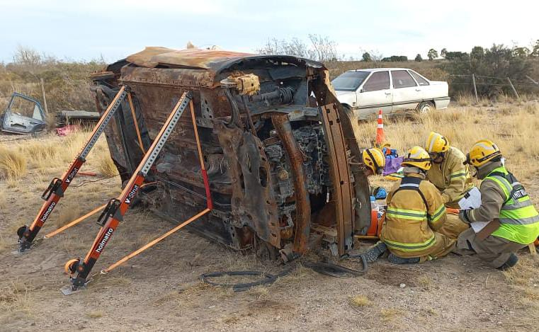
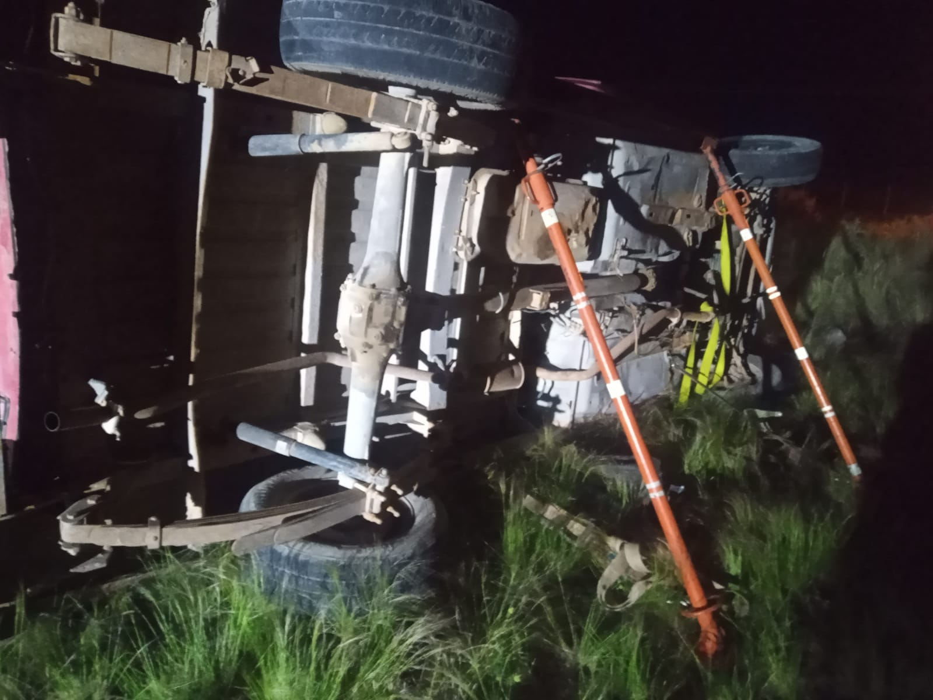
Método del rescate vehicular
Estabilización
Estabilización básica secundaria: se realiza en vehículos volcados, lateralizados.
Primaria + secundaria.

Slide 13
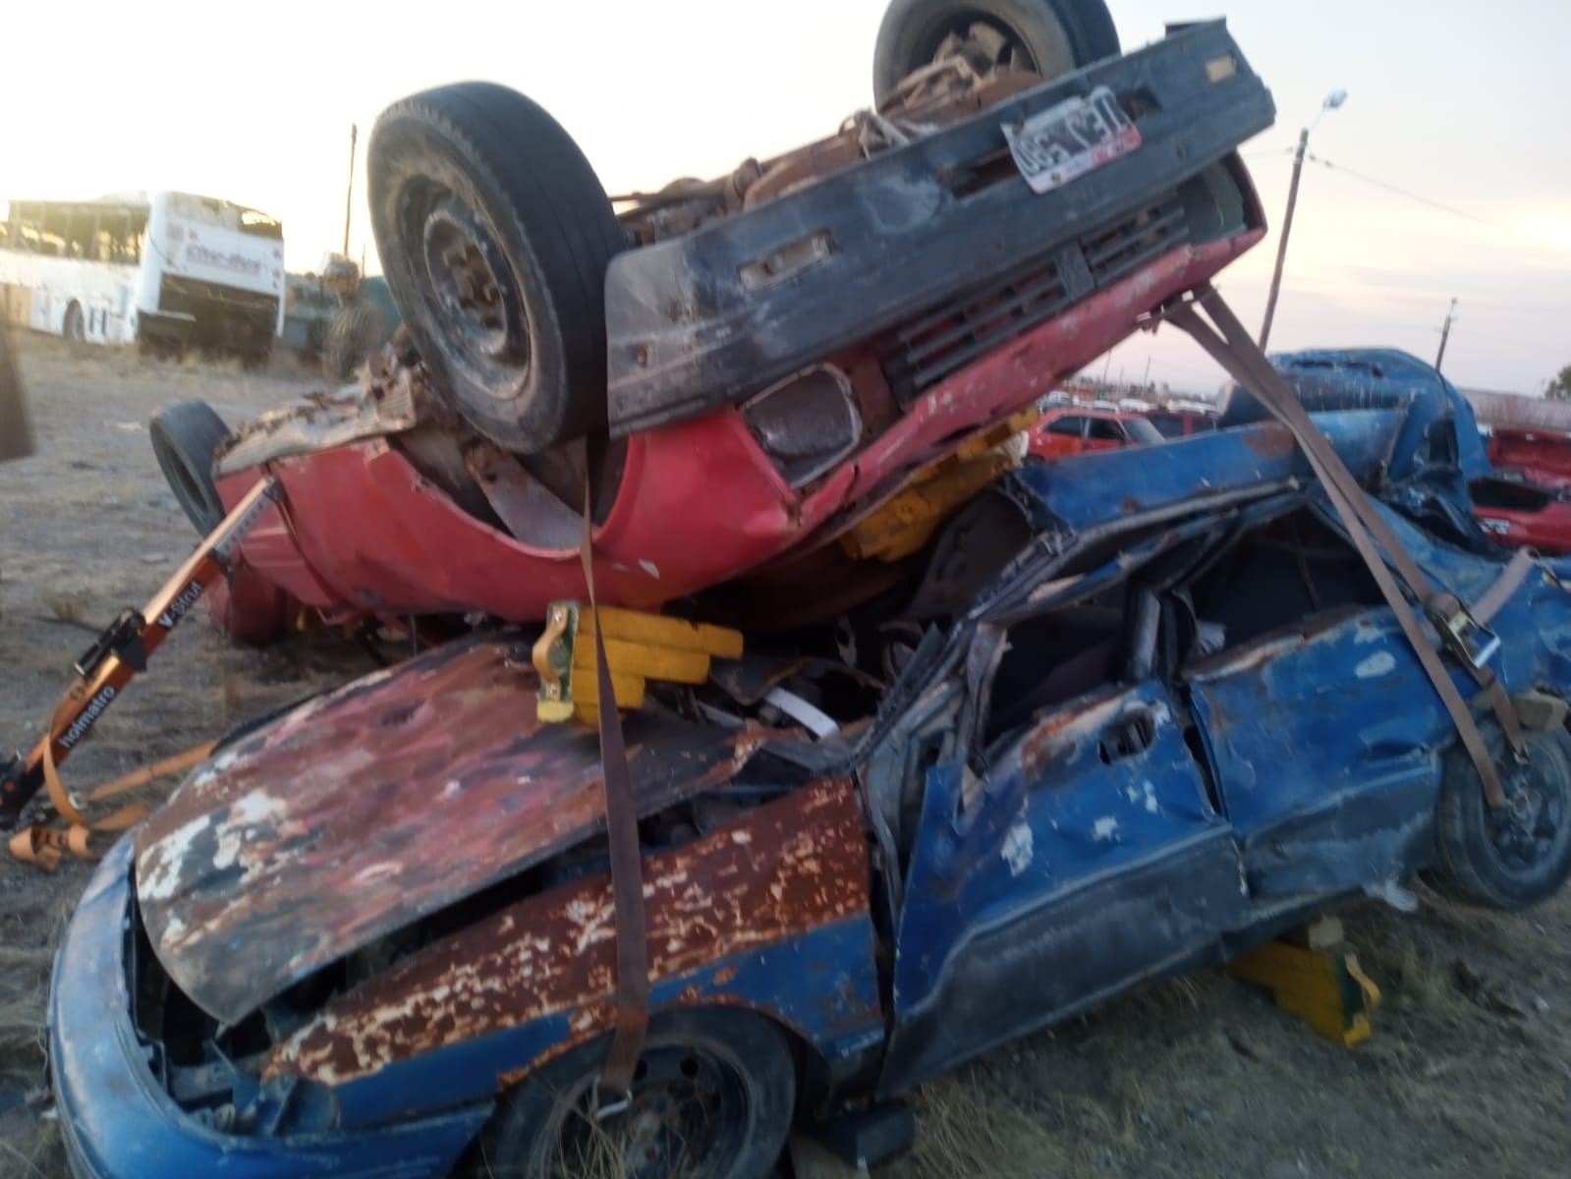
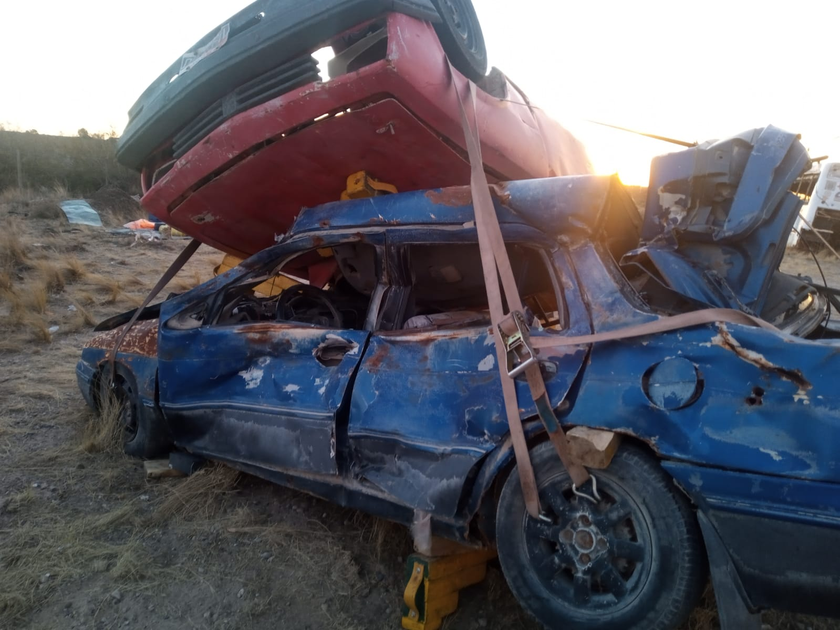
Estabilizaciones complejas
Amarre solidario: cuando en la escena de trabajo se presentan un objeto sobre el vehículo no pudiendo este ser quitado del lugar, debe asegurarse para poder continuar con las maniobras de forma segura.

Slide 14
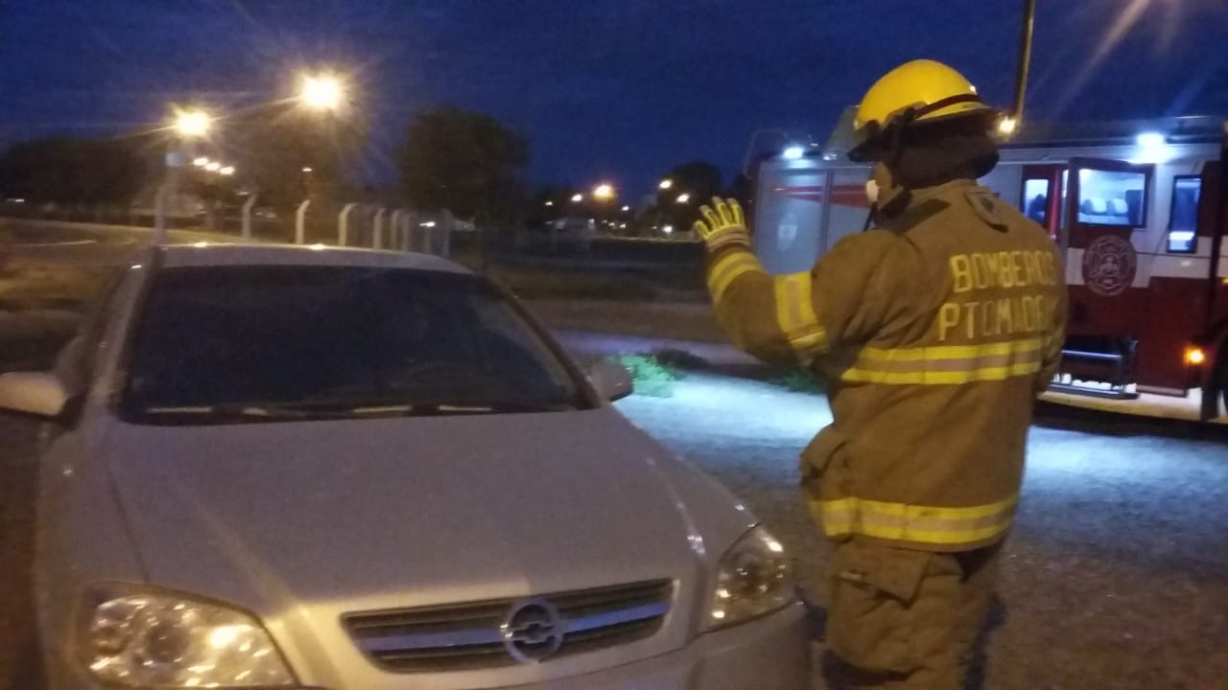
Método del rescate vehicular
Aproximación a la victima.
La aproximación del operador será por el frente de la victima.
El operador Deberá presentarse .
Identificar victima consiente o inconsciente.
pedirle que no se mueva para no agravar posibles lesiones que este pudiera presentar.
Avise que un operador se acercara para realizar la evolución.

Slide 15
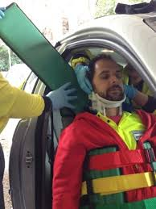
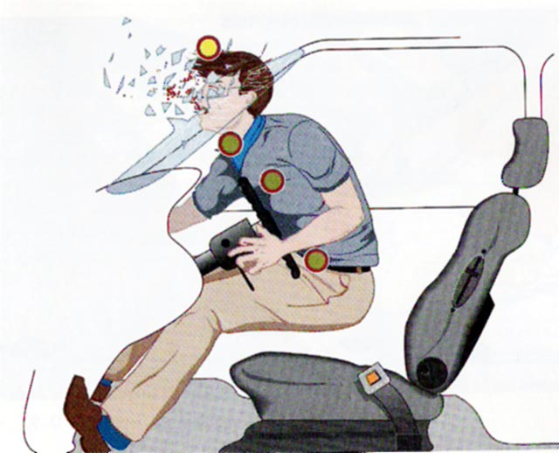
Método del rescate vehicular
Acceso a la victima
En este paso se aplicaran las técnicas de trauma. Sobre atención a la victima.
Crear un acceso para llegar a la victima.
Estabilización y alineación de cervicales.
Colocación de collarín.
Aplicación del XABC del trauma.
Estudio sobre la cinemática del trauma.
Estos técnicas y pasos serán desarrolladas en la clase de trauma.

Slide 16
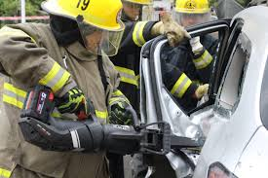

Método del rescate vehicular
Extricación = desencarcelar
Maniobra, técnica, o conjunto de operaciones, que se realizan con el propósito deliberar a una persona que se encuentre atrapada por algún elemento físico.
La Extricación se efectúa sobre las partes del vehículo y no implica ni un solo movimiento del paciente.

Slide 17
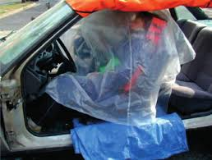
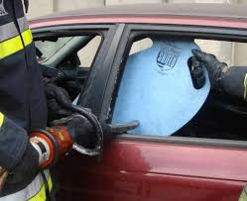
Método del rescate vehicular
Extricación = desencarcelar
Antes de realizar una maniobra de corte en un vehículo debemos proteger a la victima.
Protección blanda
Protección dura

Slide 18
Método del rescate vehicular
Extricación = desencarcelar
Técnicas de Extricación:
Retiro de cristales.
Desinflado de neumáticos.
Forzado de puertas con herramientas manuales.
Despanelar el vehículo.( retiro de plásticos del interior, antes de realizar un corte.)
Colocar cobertores en los cortes que realicemos.
Disponer de un lugar para el material retirado del vehículo.

Slide 19
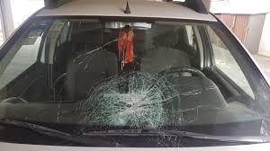
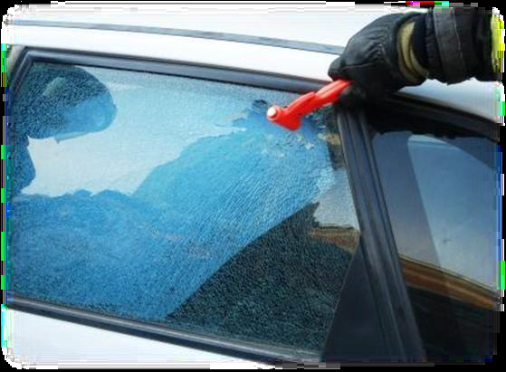
Método del rescate vehicular
Retiro de cristales.
Existen varios tipos de herramientas para realizar un retiro de cristal (hacha forcé, sierra sable, sierra manual, etc.)

Slide 20
Método del rescate vehicular
Desinflado de neumáticos.
El desinflado de neumáticos debe ser controlado y solo en caso de ser necesario.
Forzado de puertas con herramientas manuales.
Cuando se requiere crear un espacio para que la herramienta hidráulica pueda colocarse en posición, utilizamos una herramienta manual.(Barreta, hacha, halligan, etc.).

Slide 21
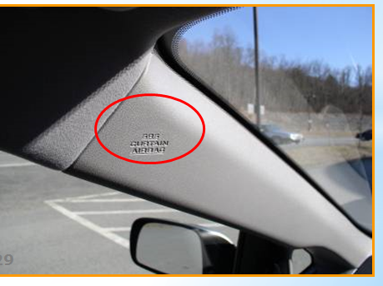
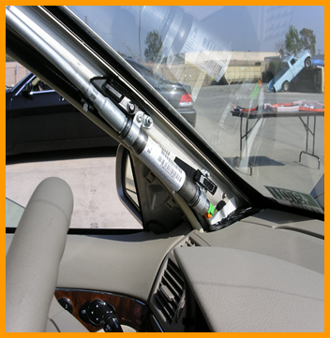
Método del rescate vehicular
Despánelar el vehículo.( retiro de plásticos del interior, antes de realizar un corte).
El retiro de los cobertores de plásticos es muy importante para la seguridad de operador. Esto deja al descubierto los sistemas de protección pasiva, evitando que se produzcan accidentes el cual perjudiquen a los intervinientes.

Slide 22
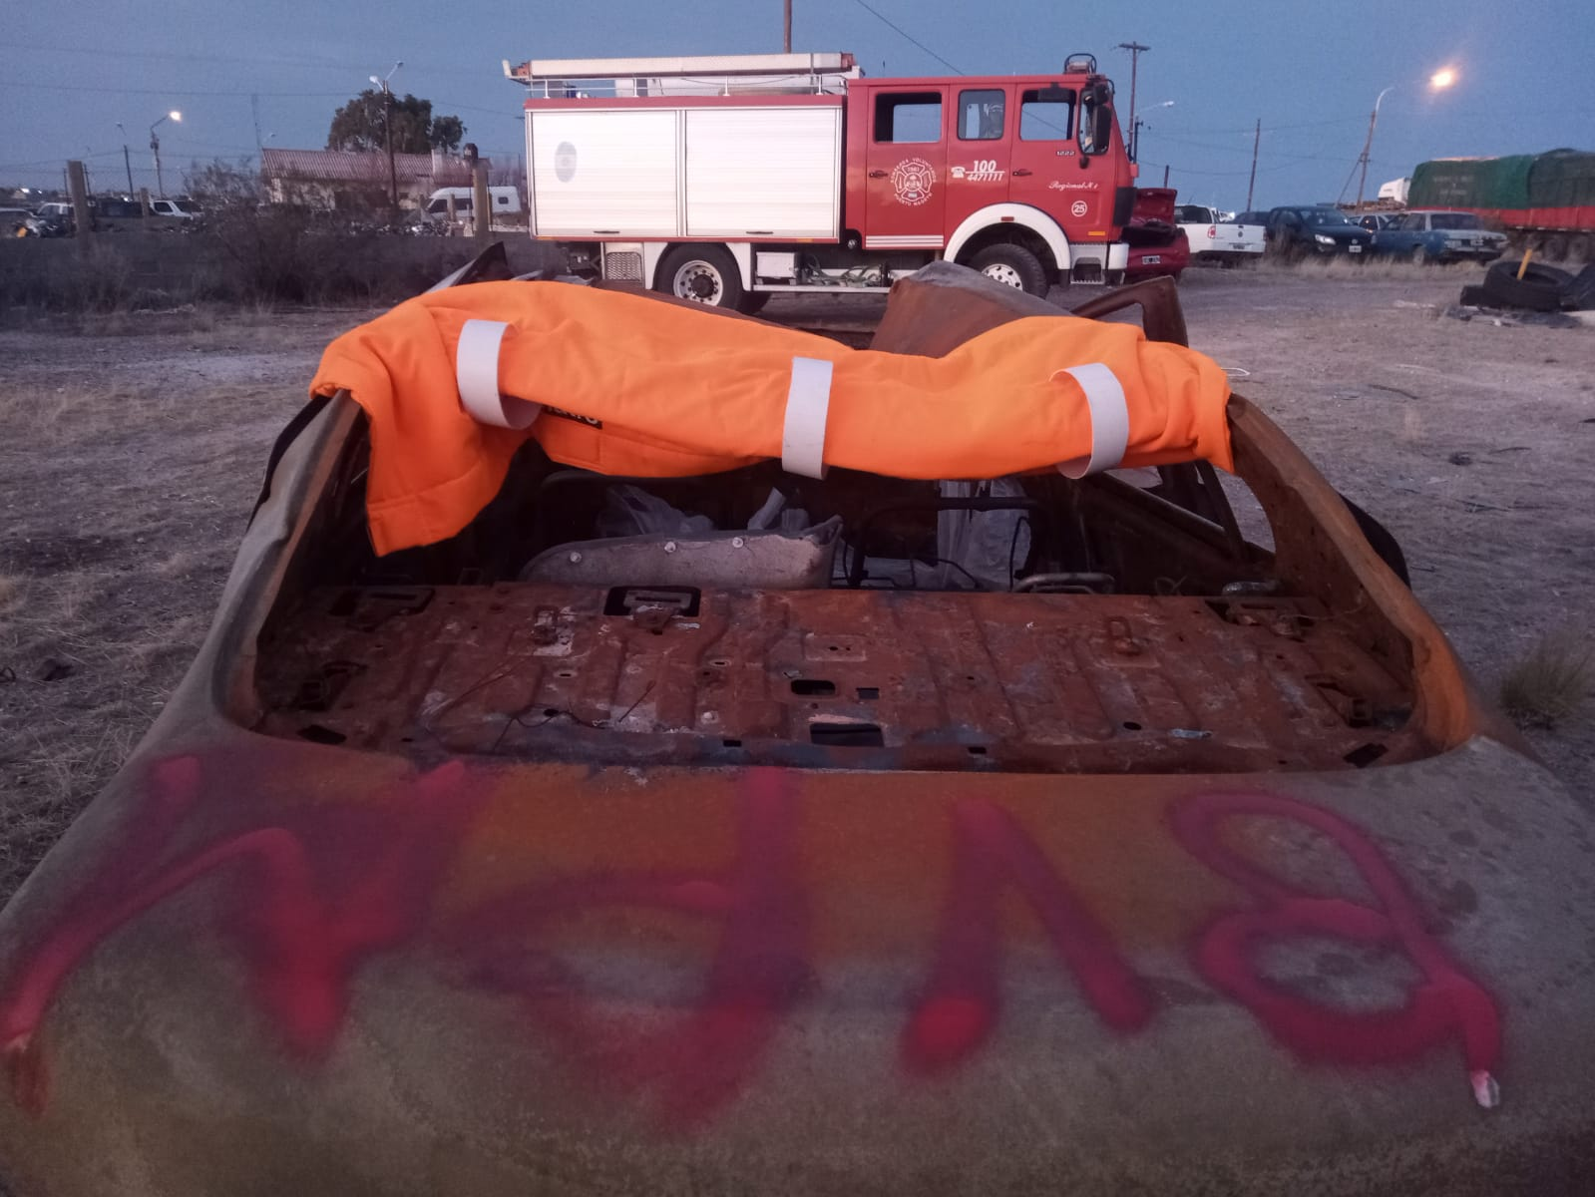
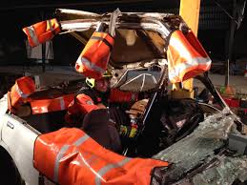
Método del rescate vehicular
Colocar cobertores en los cortes que realicemos.
Todos los cortes dejan metales con puntas o afilados que pueden causar lesiones a los rescatistas, es por este motivo que vamos a colocar protectores para evitar inconvenientes.

Slide 23
Método del rescate vehicular
Disponer de un lugar para el material retirado del vehículo.
Cuando realizamos maniobras de excarcelación, el material que se retiro del vehículo debe ser ubicado en un lugar donde no interfiera con las maniobras de rescate. preferentemente en la zona fría.

Slide 24
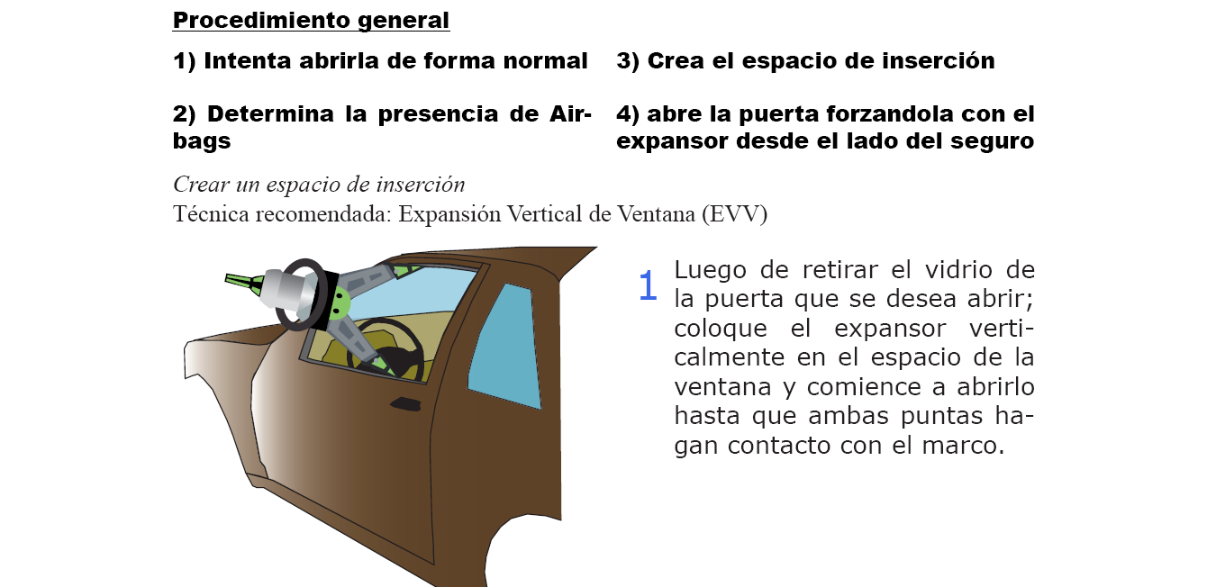
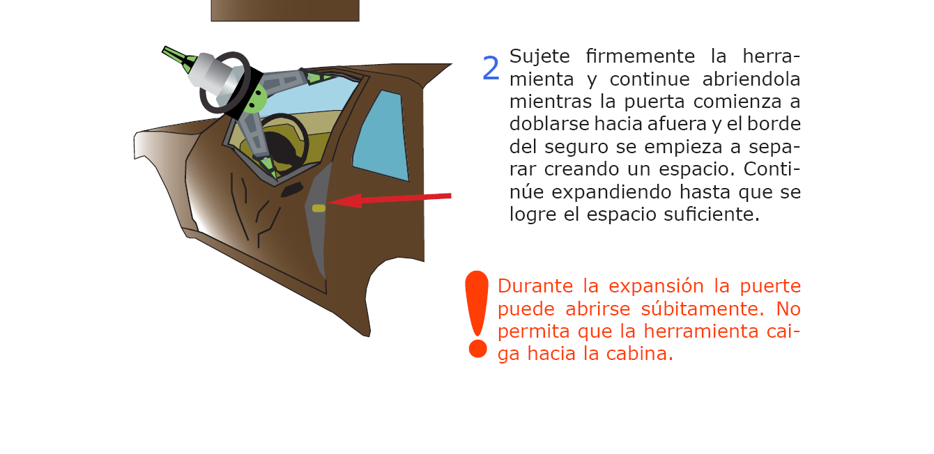
Método del rescate vehicular
Crear un acceso entre el poste B y la puerta para luego poder expandir

Slide 25
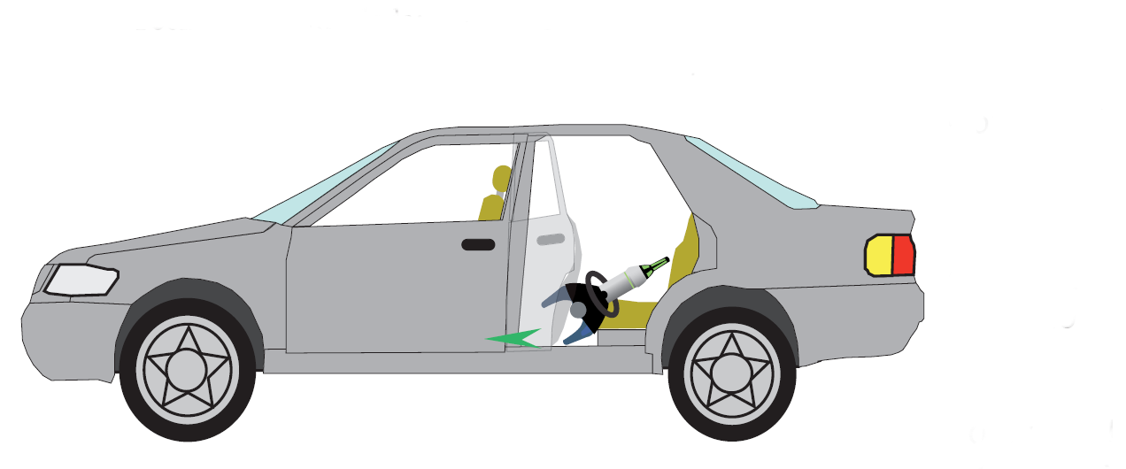
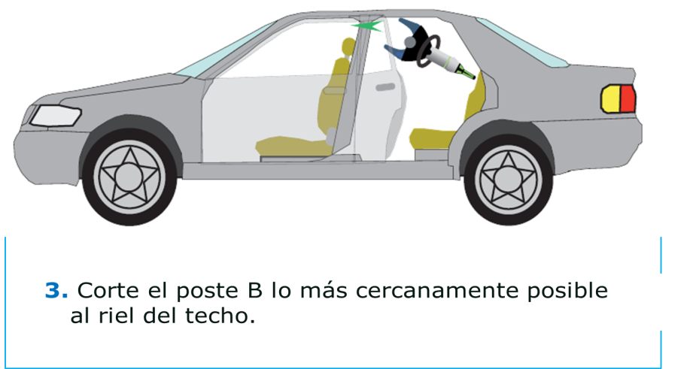
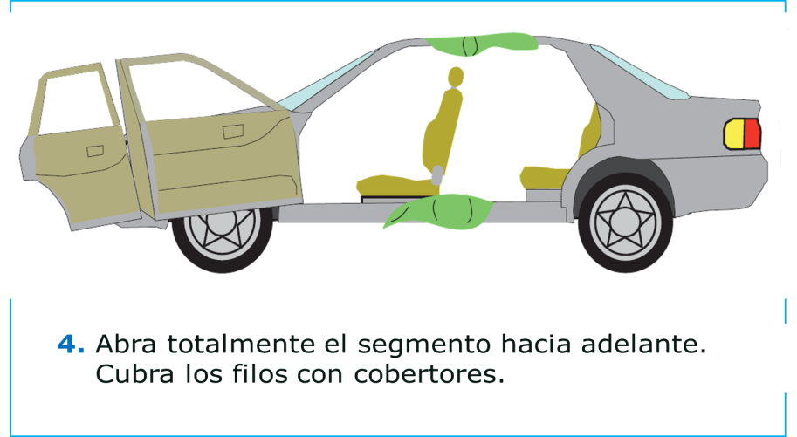
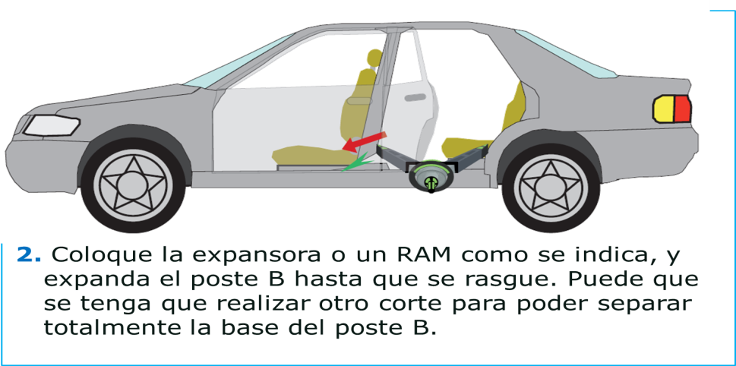
Método del rescate vehicular
Bolado del lateral completo:
1-Se debe abrir la puerta trasera, seguidamente se cortara la base del poste B lo más profundamente posible.

Slide 26
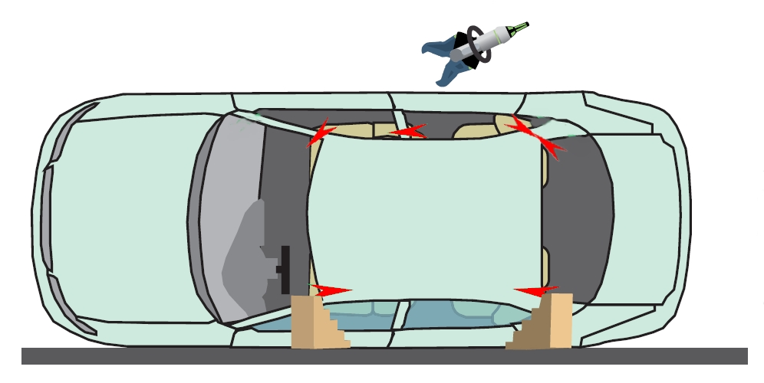
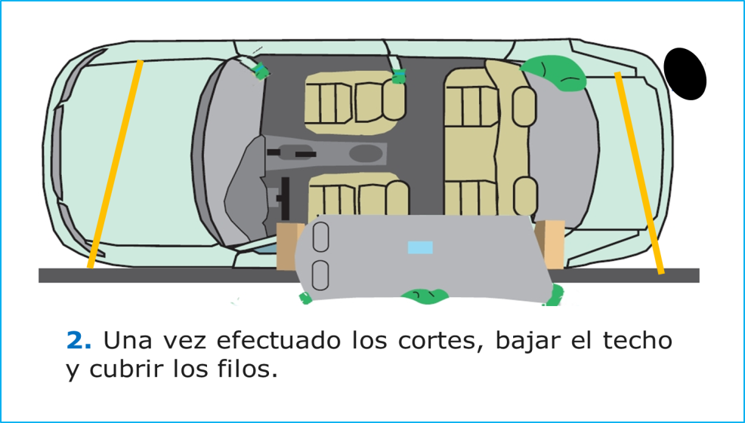
Técnicas de Extricación
Plegado de techo hacia abajo en vehículos lateralizados.
1. Realizar los cortes tal como se muestra en la figura, recuerde que el vehículo debe estar bien estabilizado.

Slide 27
Método del rescate vehicular
Extracción de la victima.
Una vez realizadas la maniobras de Extricación , se deberá retirar al paciente que ya a sido inmovilizado.
La extracción de la victima es uno de los pasos mas delicados en el rescate. Se requiere de mucho manejo de la tabla espinal y conocimiento de estabilización de la paciente.
no siempre el camino más corto es el mas conveniente. Recuerde no se trata de nuestra comodidad, sino de la seguridad de la persona afectada.

Slide 28
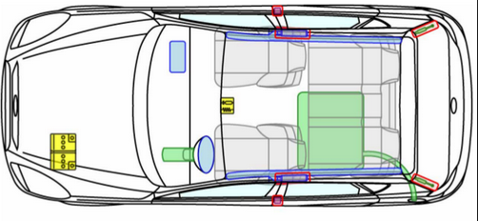
Método del rescate vehicular
Extracción de la victima.
Opciones en orden para retirar al conductor
Vehículo 5 puertas
4ª
3ª
1ª
5ª
2ª

Slide 29
Método del rescate vehicular
Asegurar el traslado del o los pacientes al centro de asistencia medica lo mas seguro y rápido.
Si no cuenta con una ambulancia para el traslado inmediato. Proteger al paciente.
Reacondicionar el material utilizado.
Aplicar lecciones aprendidas.

Slide 30


Cabo primero: Héctor Valencia

